Slide 1
第三章 變數與資料處理
認識常數與變數
學習C++所提供的各種基本資料型態
瞭解溢位的發生
學習認識資料型態之間的轉換

Slide 2

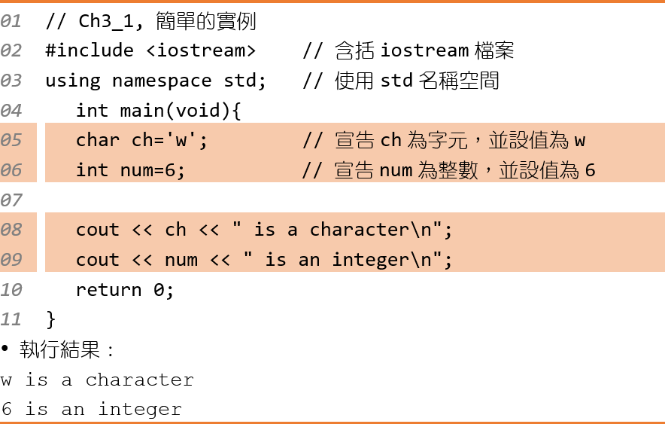
簡單的實例
3.1 變數與常數
變數：可以更改其內容
常數：不能更改內容
變數的使用範例

Slide 3
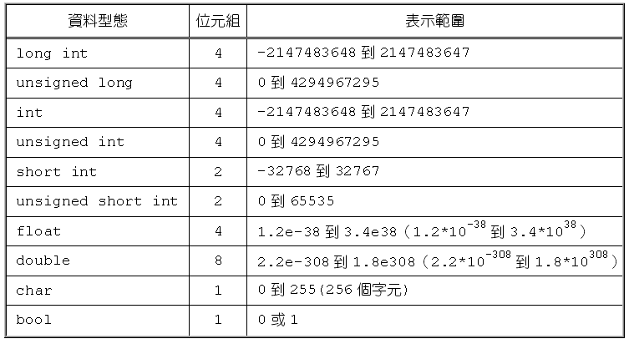
C++ 的基本資料型態
3.2 基本資料型態
基本資料型態所佔的記憶體空間及範圍

Slide 4
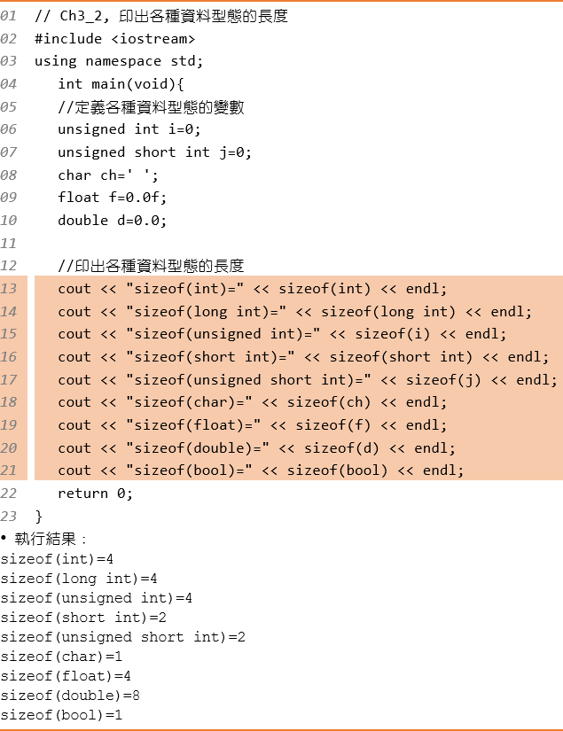
整數型態
3.2 基本資料型態
印出各種型態所佔用的位元組長度
宣告變數sum為短整數的語法：
宣告變數num為無號整數的語法：

Slide 5
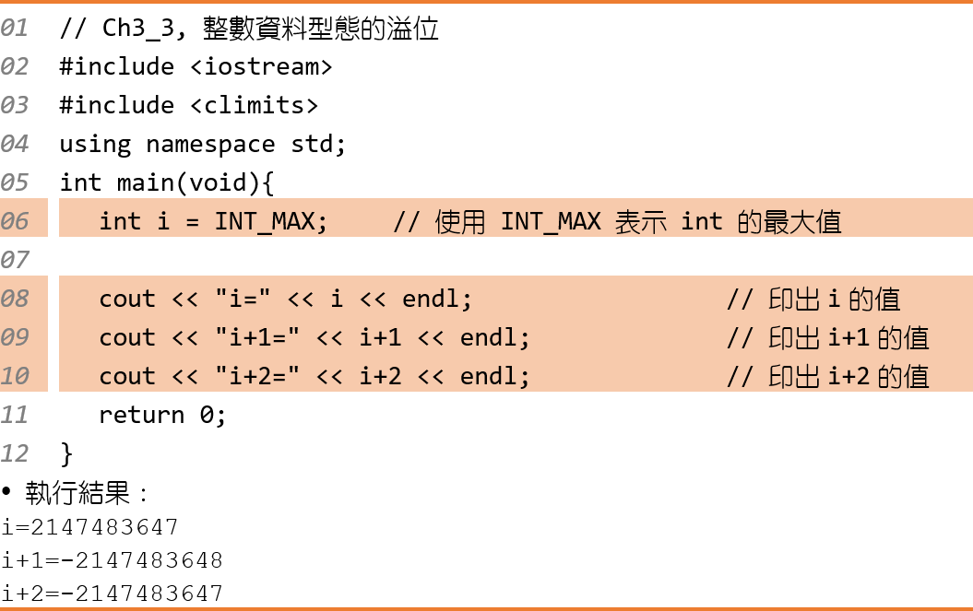
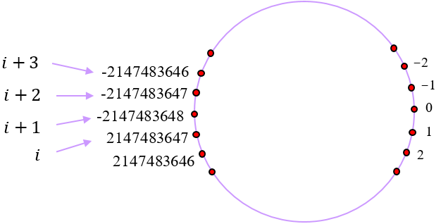
整數資料型態的溢位
3.2 基本資料型態
下面的程式範例可用來瞭解溢位的發生情形

Slide 6

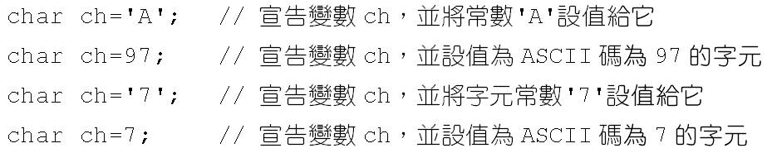
字元型態 (1/4)
3.2 基本資料型態
字元型態佔有1個位元組（byte）。
宣告某個字元變數並設值，可利用下面的語法：
在宣告的同時便設定初值：

Slide 7
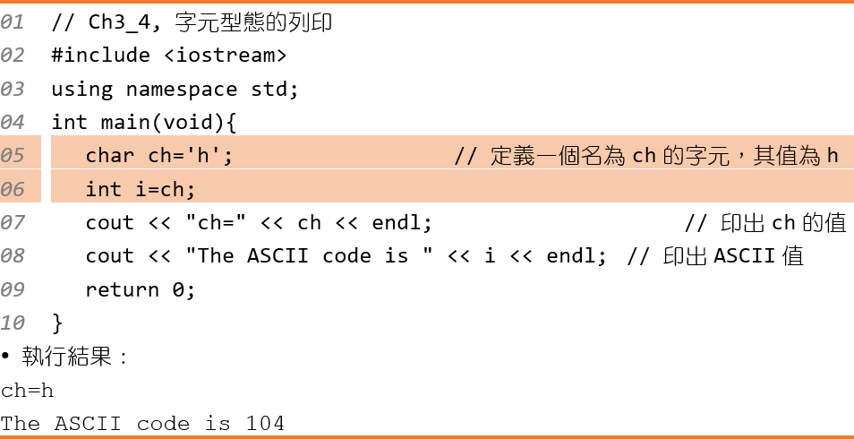
字元型態 (2/4)
3.2 基本資料型態
下面的程式，分別以不同的格式來列印字元h：

Slide 8
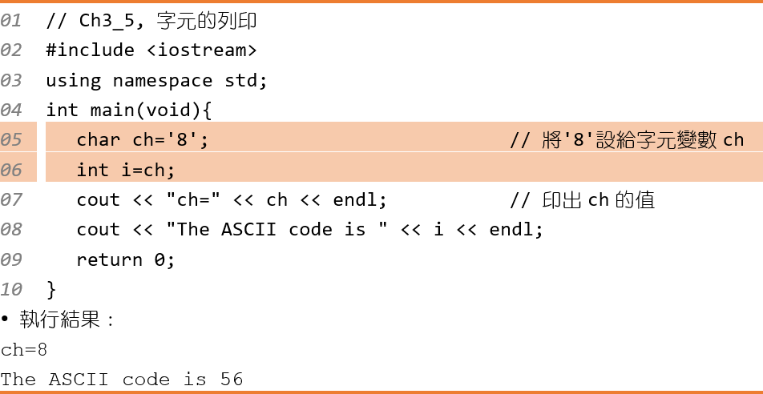
字元型態 (3/4)
3.2 基本資料型態
把字元變數以相對應的ASCII碼列印出來

Slide 9
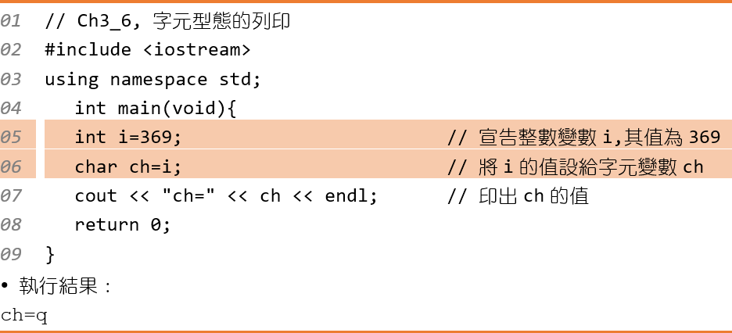
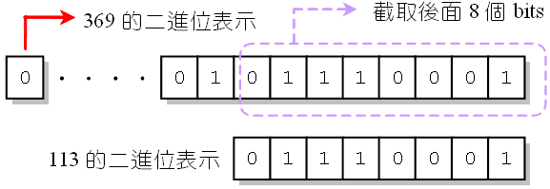
字元型態 (4/4)
3.2 基本資料型態
列印超過字元型態可表示範圍的例子：

Slide 10
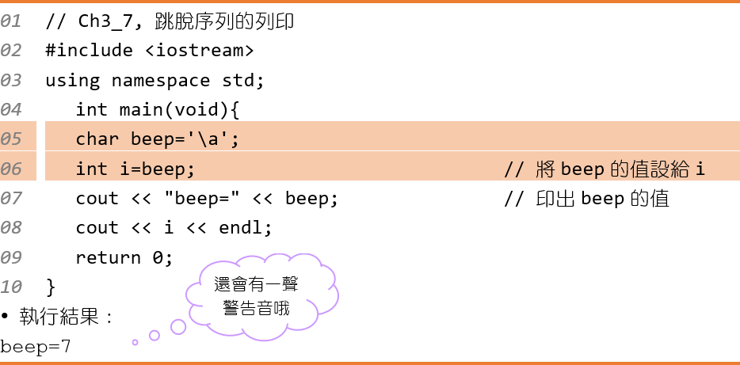
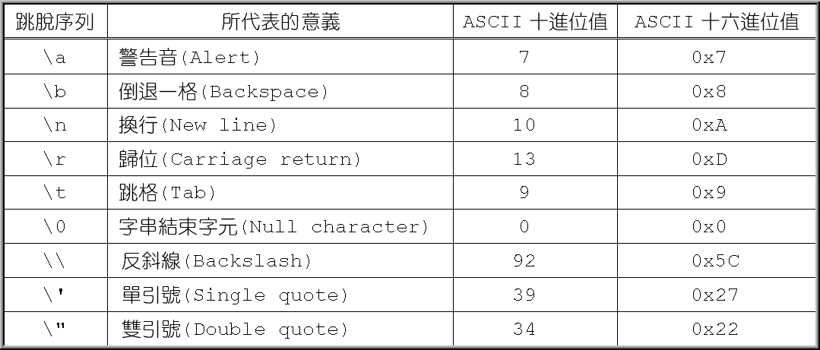
跳脫字元與跳脫序列 (1/2)
3.2 基本資料型態
下面的程式是列印跳脫字元：
反斜線「\」稱為跳脫字元
「\」加上控制碼，稱為跳脫序列

Slide 11
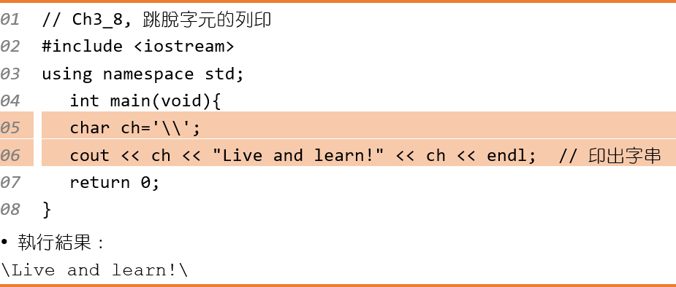
跳脫字元與跳脫序列 (2/2)
3.2 基本資料型態
再舉一個例子來說明跳脫序列的應用：

Slide 12
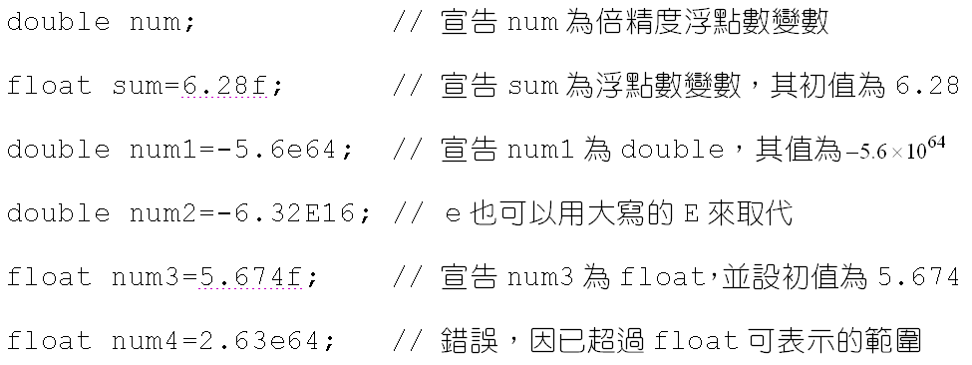
浮點數與倍精度浮點數型態 (1/2)
3.2 基本資料型態
浮點數佔4個位元組，有效範圍為1.2e-38到3.4e38
倍精度浮點數佔8個位元組，範圍從2.2e-308到1.8e308
下面是浮點數宣告的範例：

Slide 13
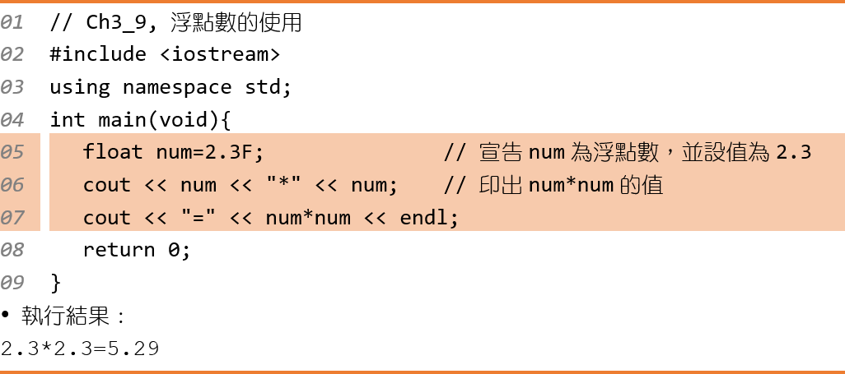
浮點數與倍精度浮點數型態 (2/2)
3.2 基本資料型態
下面的範例是將浮點數列印到螢幕上：

Slide 14
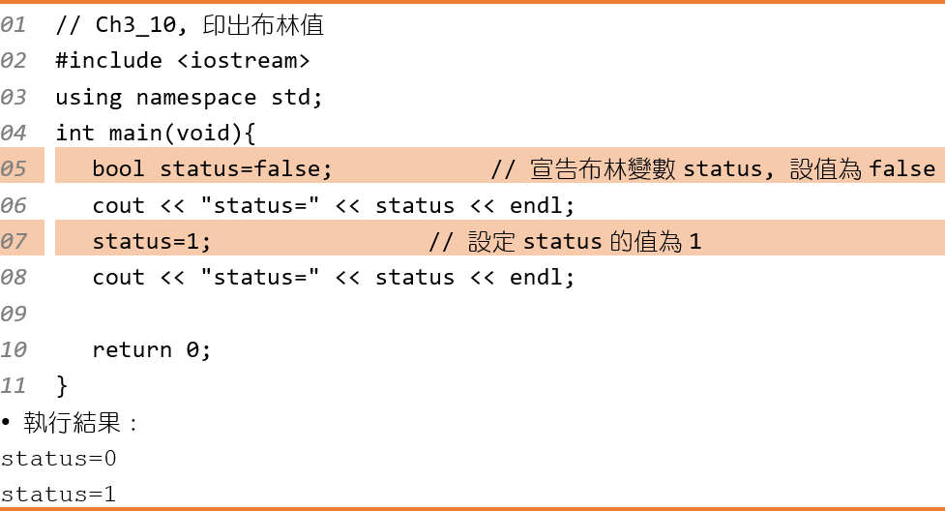

布林型態
3.2 基本資料型態
布林型態的變數，只有true（真）和false（假）兩種
布林型態的變數，其值只能是1（true）或0（false）
宣告布林變數status，並設值為false，可寫出如下的敘述：
或者是

Slide 15
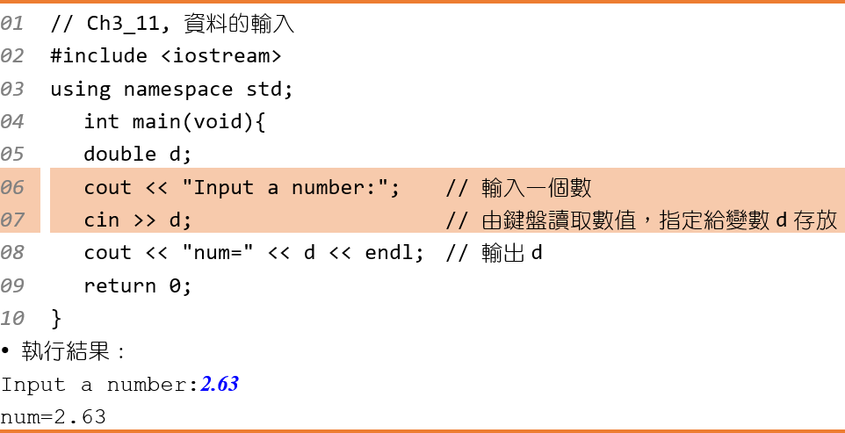
輸入整數 (1/2)
3.3 輸入資料
由鍵盤中讀取一整數值，並指定給變數num存放：
使用cin前，可利用cout輸出一個提示訊息：

Slide 16
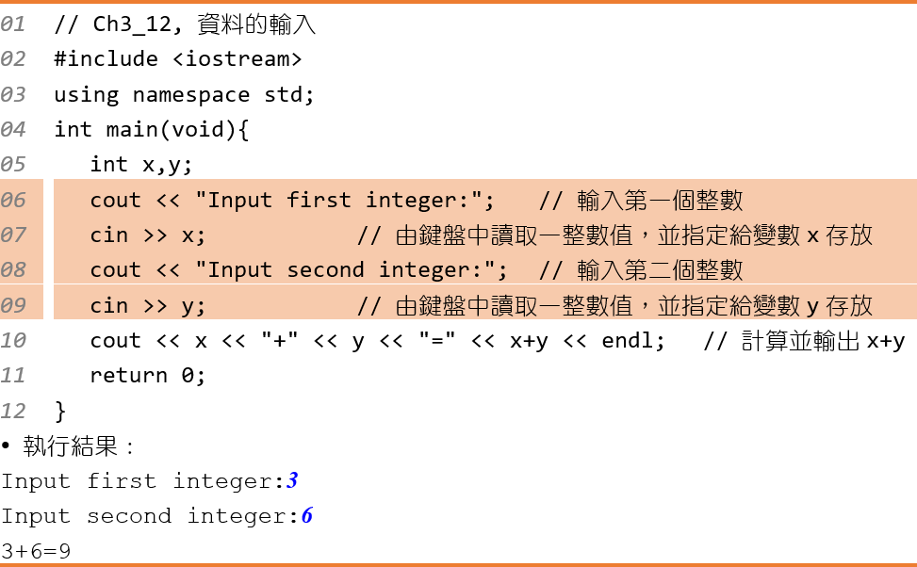
輸入整數 (2/2)
3.3 輸入資料
下面的程式是由鍵盤輸入2個整數，再將它們相加

Slide 17
-The End-

